Slide 1
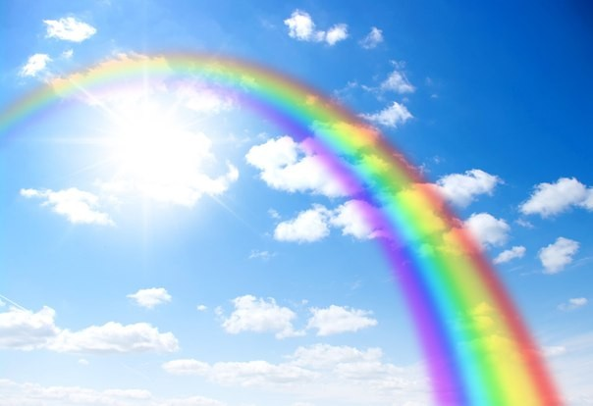
Почему
радуга разноцветная?

Slide 2
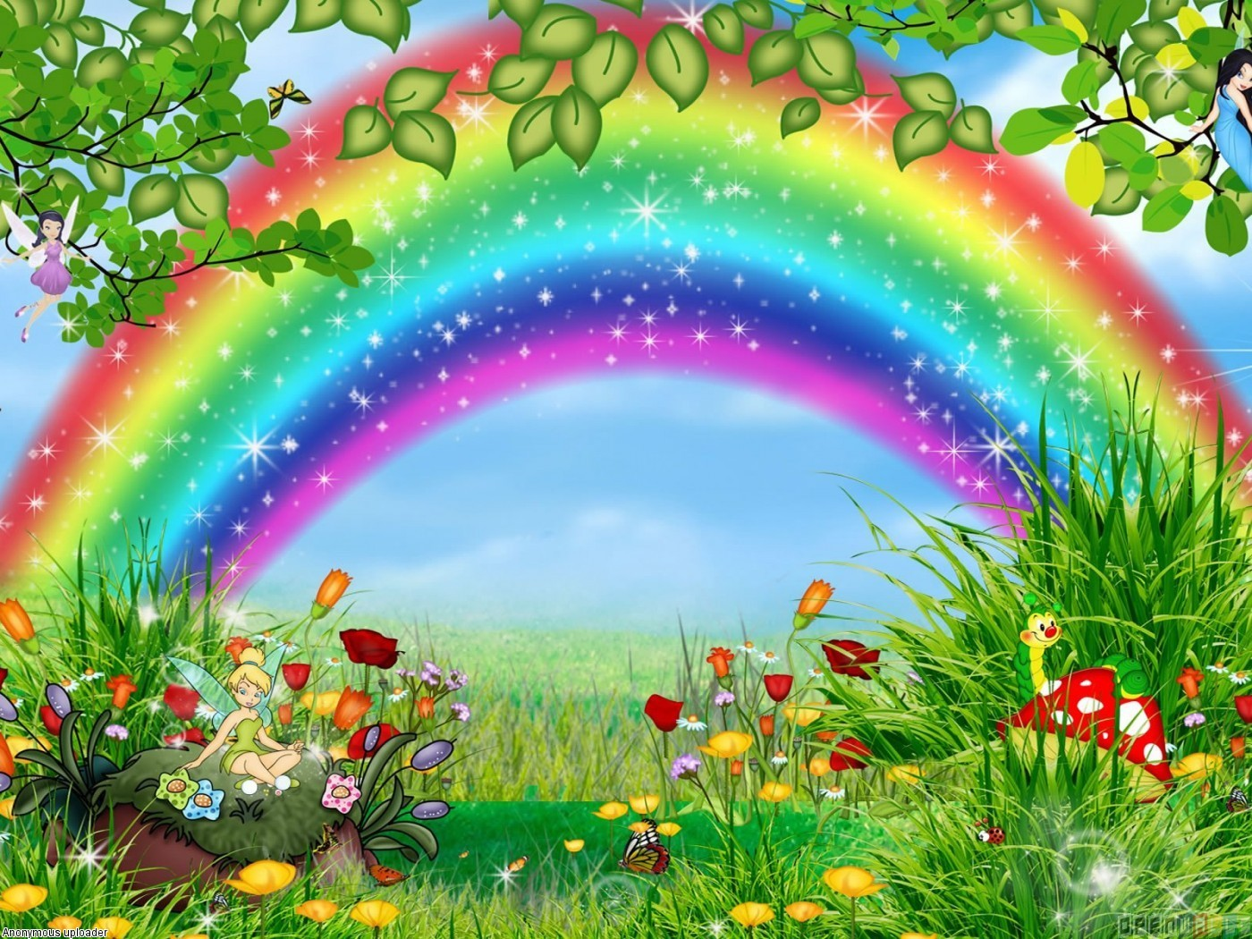
Отгадай загадку
На минуту в землю врос
Разноцветный чудо-мост.
Чудо-мастер смастерил
Мост высокий без перил.

Slide 3
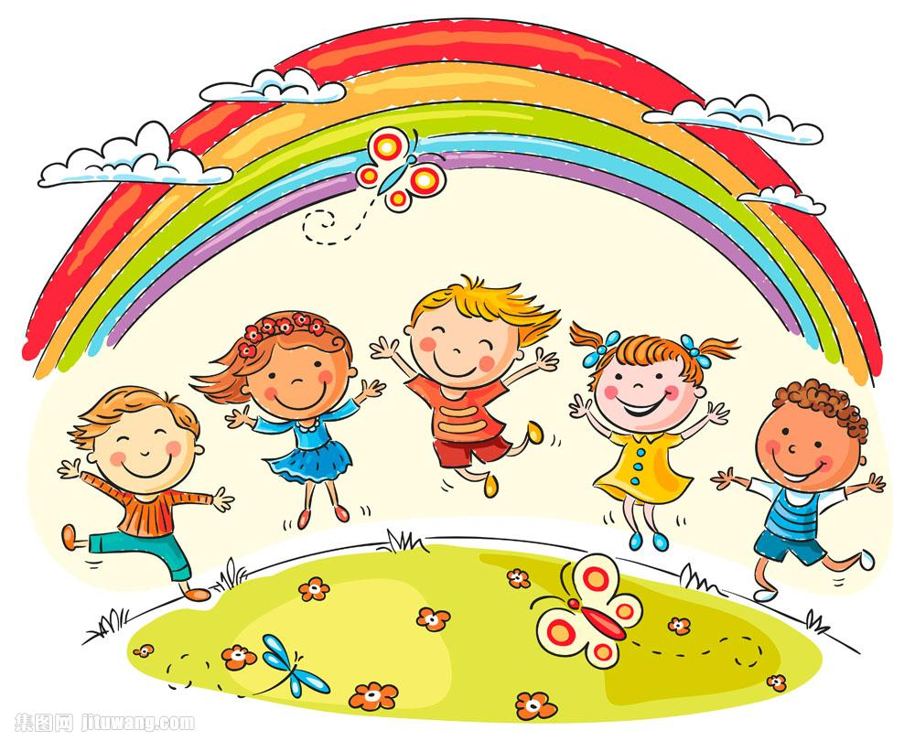
Радуга одно из самых красивых явлений природы. Каждый человек хотя бы раз в жизни любовался природным чудом – радугой. Многие, наверное, замечали, что радуга, как правило, появляется после дождя. Узнаем с вами – что же такое радуга и как она появляется.

Slide 4
Бывает так: дождь только что кончился или ещё шумит, а тучи уже начинают расступаться, между ними проглядывает голубое небо и показывается солнце.

Slide 5
В этот момент на небе возникает прекрасная картина: многоцветная радуга широкой лентой охватывает небесный свод. Иногда появляются сразу две радуги.

Slide 6
Как образуется радуга?
Солнечные лучи, попадая в небе на капельки дождя, распадаются на разноцветные лучики. Так возникает радуга. Радуга есть большой изогнутый спектр, или полоса цветных линий, образовавшихся в результате разложения луча света, проходящего через капельки дождя.

Slide 7
Радуга
Слово «радуга» похоже на слово «радость». И в самом деле, радостно бывает, когда вдруг на небе возникает удивительно красивая дуга. «Райская дуга» называли её в старину и верили, что она приносит счастье. С тех пор так и зовут – радуга.
Радуга появляется только если одновременно идёт дождь и светит солнце.

Slide 8
Значение слова Радуга по словарю Символов:
Радуга означает встречу Неба с Землей, мост между мир ом и раем, трон бога Неба.
Американские индейцы отождествляют радугу с лестницей, по которой можно подняться на Небо.
В Китае радугу называют: небесный дракон.

Slide 9
Виды радуги
Радуга может быть зимой, но это очень редкое явление.
Также бывает лунная радуга.
Чаще всего радуга бывает летом, после дождя.

Slide 10
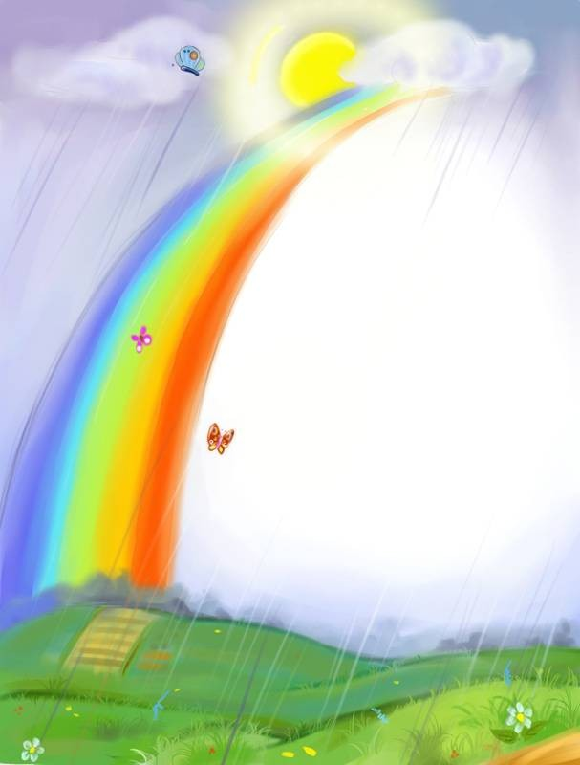
Почему радуга разноцветная?
«Радуга – дуга»
Солнце вешнее с дождем
Строят радугу вдвоем –
Семицветный полукруг
Из семи широких дуг.
Нет у солнца и дождя
Ни единого гвоздя,
А построили в два счета
Поднебесные ворота.
Радужная арка
Запылала ярко,
Разукрасила траву,
Расцветила синеву.
С.Я. Маршак

Slide 11
Какого цвета радуга?
В радуге семь цветов, и все они всегда расположены в одном порядке: красный, оранжевый, жёлтый, зелёный, голубой, синий, фиолетовый.
Чтобы запомнить последовательность цветов радуги, придумали такую фразу по первым буквам названий цветов:
Каждый охотник желает знать,
где сидит фазан.

Slide 13
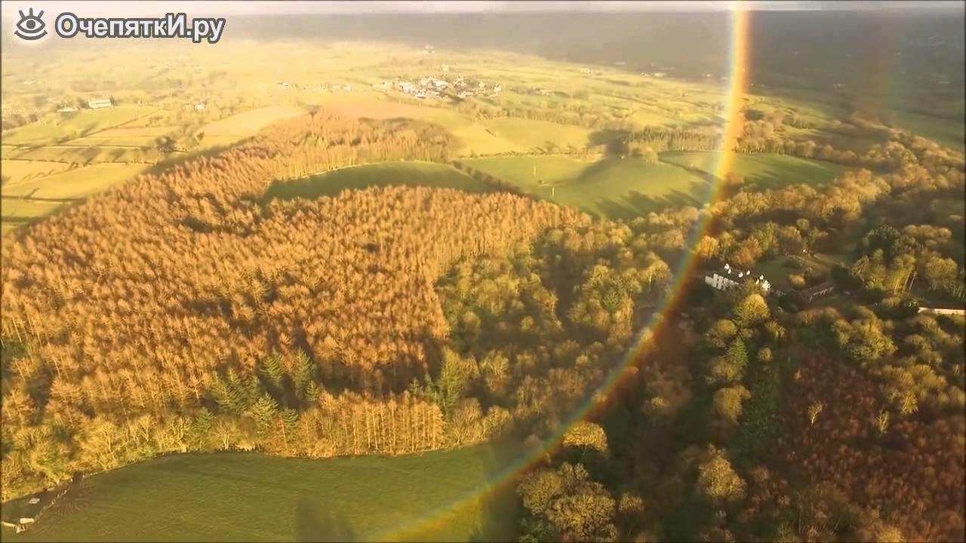
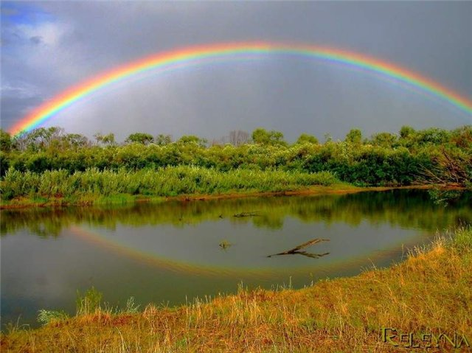
РУБРИКА
«А знаете ли вы? »
Когда мы смотрим на радугу с земли, она нам кажется дугой. Если на радугу посмотреть с высоты, например, с самолета, она будет казаться кругом.

Slide 14
